Slide 1
Консультация для родителей «Освоение сенсорных эталонов детьми дошкольного возраста»
Методическая разработка
Воспитатель первой категории Юрченко Оксана Александровна

Slide 2
Актуальность методической разработки
В наше время, не смотря на множество различных методик, рекомендаций и разработок в области дошкольного образования, уровень развития детей не превышает, а порой даже не достигает того, который был в предыдущем столетии. Весь мир идет вперед, а образование базируется на тех же принципах, что были актуальны пол века назад. Зачастую, думая, как улучшить развитие детей, мы придумываем все больше вариантов обучения, но забываем о естественных природных процессах.
Сенсорное развитие – это развитие восприятия ребенка, формирование представлений о внешних свойствах и качествах предметов (цвет, форма, положение в пространстве, вкус, запах). Безусловно, младший дошкольный возраст является самым благоприятным для совершенствования деятельности органов чувств ребенка. В данном положении заключается актуальность данной методической разработки

Slide 3
Пояснительная записка
Методическая разработка направлена на развитие у детей младшего дошкольного возраста сенсорного опыта через ознакомление с предметами окружающего мира.
В методической разработке представлены игры и упражнения на развитие тактильного восприятия, которые помогут укрепить руки малышей, развивать дифференцированные движения пальцев рук.
Цель: помочь родителям с минимальными затратами сил и времени осуществлять целенаправленную работу по сенсорному развитию детей и развитию мелкой моторики младшего дошкольного возраста в домашних условиях.
Задачи:
— дать необходимую информацию о сенсорном воспитании детей младшего дошкольного возраста, и о его значимости;
— дать родителям информацию по сенсорному развитию детей, направленную на развитие у детей цвета, формы, величины предметов;
— укрепить сотрудничество семьи и педагогического коллектива.
Условия реализации: детские дошкольные учреждения, семьи воспитанников.
Применение: о.о.д., дидактические игры, рассматривание, дидактические пособия. Практический – показ способов и действий с предметами, эксперимент.
Способы взаимодействия: дети, воспитатели, родители.

Slide 4
Основные понятия
Сенсорное развитие ребенка – это развитие восприятия и формирование представлений о внешних свойствах предметов: их формах, цвете, величине, положении в пространстве, а также запахе, вкусе.
Сенсорное развитие, с одной стороны, составляет фундамент общего умственного развития ребенка, с другой стороны, имеет самостоятельное значение, так как полноценное восприятие необходимо для успешного развития ребенка в дошкольном учреждении. Сенсорный уровень является базовым для дальнейшего развития высших психических функций: восприятия, памяти, внимания, воображения, мышления, речи. Значение сенсорного воспитания состоит в том, что оно:
является основой для интеллектуально развития;
развивает внимание;
дает ребенку возможность овладеть новыми способами предметно-познавательной деятельности;
развивает наблюдательность;
является основой для развития воображения;
влияет на расширение словарного запаса ребенка;
влияет на развитие зрительной, слуховой, моторной, образной и других видов памяти.
позитивно влияет на эстетическое чувство

Slide 5
Значение сенсорного развития в раннем и дошкольном детстве трудно переоценить. Именно этот возраст наиболее благоприятен для совершенствования деятельности органов чувств, формировании сенсорных эталонов – цвет, форма, величина, накопления представлений об окружающем мире.
Что любят больше всего на свете делать дети? Конечно, играть!
Дети играют дома, в детском саду, на улице, в гостях. Любое увлекательное занятие обозначается для них словом «игра». Через игру ребёнок познаёт окружающую его действительность, свой внутренний мир. В дошкольном возрасте посредством игры развиваются органы чувств ребенка, происходит накопление зрительных, слуховых, тактильных, вкусовых ощущений. В этот период закладывается основа познавательной деятельности и физической активности ребёнка.
Малыш с увлечением исследует предметы, его окружающие, применяя при этом все доступные ему способы: рассмотреть, потрогать, попробовать на вкус. С возрастом игра становится более осмысленной, предметной, но её цель – познание мира, остаётся неизменной.
И сегодня, уважаемые родители, я хочу предложить вам очень простые, но в тоже время очень интересные, а главное познавательные игры, которые Вы можете организовать с детьми прямо на кухне. А самое главное, что такие игры не требуют особой подготовки, а материалом для игр послужит то, что легко найти в доме каждой хозяйки.

Slide 6
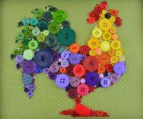
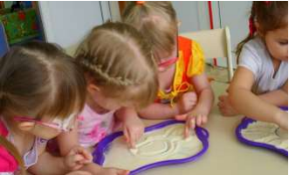
Игры
Игра «Песочница» на кухне.
Возьмите поднос или плоское блюдо с ярким рисунком. Тонким равномерным слоем рассыпьте по подносу любую мелкую крупу. Проведите пальчиком ребенка по крупе. Получится яркая контрастная линия. Позвольте малышу самому нарисовать несколько линий. Затем попробуйте вместе нарисовать какие-нибудь предметы (забор, дождик, волны), буквы. Такое рисование способствует развитию не только мелкой моторики рук, но и массажирует пальчики Вашего малыша. И плюс ко всему развитие фантазии и воображения.
Игра «Мозаика из пуговиц».
Подберите пуговицы разного цвета и размера, а еще, можно использовать разноцветные пробки от пластиковых бутылок. Сначала выложите рисунок сами, затем попросите малыша сделать то же самостоятельно. После того, как ребенок научится выполнять задание без вашей помощи, предложите ему придумывать свои варианты рисунков. Из пуговичной мозаики можно выложить неваляшку, бабочку, снеговика, мячики, бусы и т.д. В таких играх мы закрепляем формирование сенсорного эталона – цвет, а если использовать пуговицы, то и сенсорного эталона – форма (круг, квадрат, треугольник, овал)

Slide 7
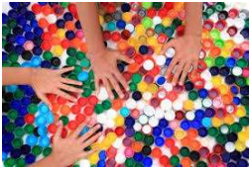
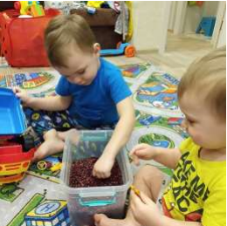
Игра «Шагаем в пробках».
Не стоит далеко убирать пробки, они могут помочь нам еще и в развитии мелкой моторики и координации пальцев рук. Предлагаю устроить «лыжную эстафету». Две пробки от пластиковых бутылок кладем на столе резьбой вверх. Это — «лыжи». Указательный и средний пальцы встают в них, как ноги. Двигаемся на «лыжах», делая по шагу на каждый ударный слог. Мы едем на лыжах, мы мчимся с горы, Мы любим забавы холодной зимы. А если забыли стихотворение про «лыжи», тогда вспомним всем известное… Какое? Ну, конечно! Мишка косолапый, по лесу идёт… Здорово, если малыш будет не только «шагать» с пробками на пальчиках, но и сопровождать свою ходьбу любимыми стихотворениями.
Игры с крупами.
Дети очень любят игры с крупами, это не только приятные тактильные ощущения и самомассаж, но и возможность немного пошалить. Но здесь очень важно помнить о технике безопасности, ведь мы имеем дело с мелкими частицами. Надо следить, чтобы в ходе игр дети ничего не брали в рот, поэтому чаще в своей работе я использую фасоль и более крупные крупы. Итак, давайте немного поиграем! В глубокую ёмкость насыпаем фасоль и запускаем в неё руки и изображаем, как будто мы начинаем месить тесто, приговаривая: Месим, месим тесто, Есть в печи место. Будут-будут из печи Булочки и калачи. А если использовать фасоль и горох вместе, тогда ребёнку можно предложить отделить маленькое от большого – опять-таки её Величество Сенсорика!

Slide 8
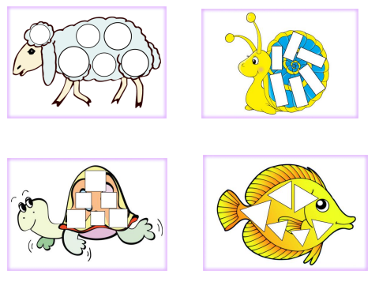
Развивающая игра «Знакомство с геометрическими фигурами»
Игра для детей, которые только начали знакомство с геометрическими фигурами. В игре находятся 4 карточки с изображением овечки, рыбки, улиточки и черепашки, на которых расположены фигуры разного размера. Карточки с геометрическими фигурами надо вырезать и предложить ребенку правильно заполнить пустые места на картинке. Также геометрические фигуры отличаются по размеру (от меньшего к большему) и цвету (от светлого к темному).

Slide 9
Игры и упражнения для домашних занятий
Предложите своей маленькой дочке превратиться в Золушку и разло­жить в две разные кружечки фасоль и горох, которые Вы перемешали в большой чашке.
С сынишкой можно провести игру-соревнование на скорость. Кто скорее, папа или сын разложит большие и маленькие болтики или гайки в два разных контейнера?
Покажите вашему ребенку, как можно складывать забавные фигурки из спичек или счетных палочек. Пусть сложит лесенку, елочку, домик, кроватку для куклы.
Выкладывайте с ребенком узоры из гороха, фасоли, желудей. Используйте для основы, картонку с тонким слоем пластилина.
Лепите со своим ребенком из пластилина, играйте в мозаику и пазлы.
Учите ребенка застегивать и расстегивать пуговицы, шнуровать ботинки, плести косички из разноцветных шнурков.

Slide 10
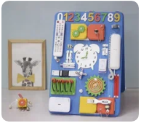
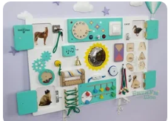
Бизборд для сенсорного развития
Одним из самых популярных многофункциональных пособий по сенсорному развитию является развивающая доска – «бизиборд» (busy board), на одной из сторон которой (лицевой стороны) крепятся различные по назначению предметы и игрушки разной формы, цвета и фактуры.
Цель данного многофункционального пособия – обучение через игру. С помощью продуманных элементов и предметов на бизиборде, в игре, не заметно для ребенка мы можем осуществить освоение сенсорных эталонов. Более того, благодаря бизиборду младшие дошкольники учатся манипулировать разными по фактуре и форме предметами: металлическими, деревянными, пластмассовыми и тканевыми. Так они запоминают ощущения от прикосновений к различным предметам и поверхностям, у детей оттачиваются разные захваты пальцами и руками.

Slide 11
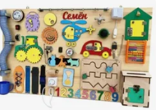
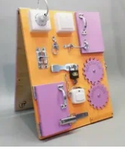
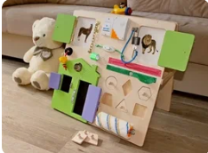
Данное пособие можно сделать самостоятельно, или же приобрести. Мы рекомендуем использовать 10–15 минут в день, также игры с бизибордом можно использовать и в совместной деятельности всей семьей, и в индивидуальной работе. С помощью продуманных элементов на доске в игровой форме ребенок легко усваивает сенсорные эталоны. В процессе игры с бизибордом он учится самостоятельно решать различные задачи, видеть свои ошибки, исправлять их, ищет способы разрешения проблемных ситуаций, накапливает социальный опыт, развивает творческое мышление, мелкую моторику рук и речь, экспериментирует, что имеет большое значение для интеллектуального развития.

Slide 12
Как самостоятельно сделать «тренажёры» для сенсорного развития ребёнка
В настоящее время существует множество развивающих, в том числе и сенсорных тренажёров, и игр для детей. Можно потратить деньги и купить что-то из предложенного множества развивающих материалов, а можно потратить немного времени и сделать несложные тренажёры самим.

Slide 13
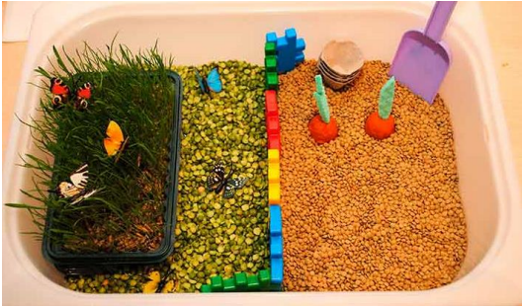
Тактильные тренажёры
Домашняя песочница
Берём максимально широкую коробку, тазик или контейнер. И насыпаем туда крупу. Чем не замена песку? Крупы можно использовать любые от мелкой - манка или кукурузная крупа - до крупной, например, горох или фасоль. Ощущения от разных круп будут разные, поэтому, если использовать их в сочетании друг с другом игра вызовет больший интерес. Играть в коробке с крупой стоит точно так же, как в песочнице: можно использовать лопатки и сосуды для пересыпаний, грабли и лопатки, миски, воронки, сито, полезно дополнять коробочку природными материалами. Маленькие игрушки в таких коробках направлены на сюжетную игру, которая может надолго увлечь детей.

Slide 14
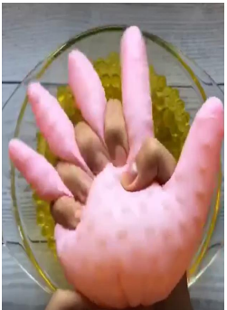
Сенсорные мешочки
В качестве мешочков можно использовать воздушные шарики из плотной резины, уже не нужные детские носочки или резиновые перчатки. Наполните каждый мешочек различным содержимым. Подойдут фасоль, гречка, горох, макаронные изделия с завитушками, ракушками, спиралями, пуговицы, монетки, бусины, крахмал, муку, манку, тесто для лепки (мука+вода+соль) и даже вода. Предложите детям пощупать мешочки. Им будет интересно сравнить ощущения от различных наполнителей, и при этом они получат своего рода массаж для активных зон ручек.
Перчатка с гидрогелем
Берём обычную резиновую перчатку (можно взять воздушный шарик) и наполняем гидрогелевыми шариками. Гидрогель может дать новые тактильные ощущения ребёнку.

Slide 15
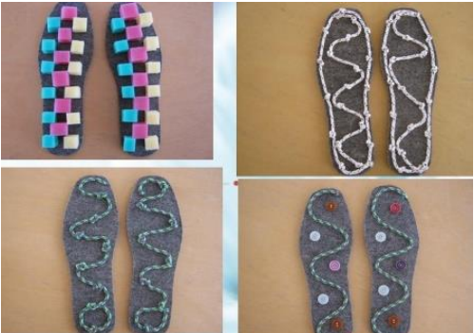
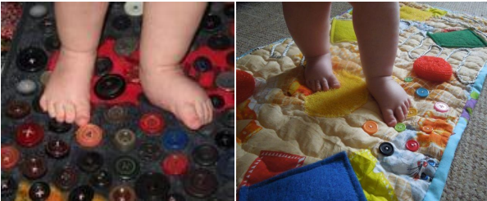
Массажные стельки и тапочки
На основу – обычные стельки или тапочки можно пришить (или приклеить) пуговицы,фасоль, шнур, кусочки губки для мытья посуды и пр.
Массажные дорожки
Дорожки для массажа стопы ребёнка можно купить, а можно сделать самостоятельно, используя такие разные по ощущения материалы как сукно, ковровое покрытие, галька, ракушки, пуговицы, каштаны, еловые шишки, пробки от бутылок, карандаши, бигуди, скорлупа грецких или лесных орехов, фасоль, резина, силикон, ПВХ и пр

Slide 16
Это лишь малая часть того, чем вы можете занять ребенка дома. Многие домашние дела можно превратить в веселую игру и при этом чему-то обучить ребенка.
Играйте и занимайтесь с малышом насколько можно чаще. Ведь для него это так важно. Общение в игре не только упрочить ваши взаимоотношения, но и поможет ребенку получить опыт, который пригодится ему в дальнейшем.

Slide 17
Спасибо за внимание

